Slide 1


Процедуры и содержание оценивания по образовательным программам курсов повышения квалификации педагогических кадров в рамках обновления содержания среднего образования Республики Казахстан
Астана 2017

Slide 2
Нормативные документы по оцениванию
Правила организации и проведения курсов повышения квалификации педагогических кадров, утвержденные приказом №95 Министра образования и науки Республики Казахстан от 28 января 2016 года, с учётом внесенных изменений (приказ №18 Министра образования и науки Республики Казахстан от 18 января 2017 года)
Письмо Департамента дошкольного и среднего образования, информационных технологий МОН РК № 11-4/744-вн от 13.04.2017г. (Проведение итогового оценивания на курсах в рамках обновления содержания среднего образования по новому формату (презентации)
2. Правила организации и проведения оценивания по образовательным программам курсов повышения квалификации педагогических кадров в рамках обновления содержания среднего образования, утвержденные решением Правления АОО «Назарбаев Интеллектуальные школы» от 19.04.2017г. (протокол № 17)

Slide 3
Форма оценивания
Суммативное оценивание презентации по планированию урока
(проводится в последний день курсов)
1-2 недельные курсы
3-4 недельные курсы
Во время презентации оценивается понимание и применение педагогических подходов, системы критериального оценивания в соответствии с обновлённой программой по предмету
в планировании урока
Во время презентации оценивается понимание и применение педагогических подходов, системы критериального оценивания в соответствии с обновлённой программой по предмету
в планировании урока, а также
рефлексия относительно влияния практики микропреподавания на планирование урока
Длительность презентации: 5-7 минут.
Форма презентации – по выбору учителя: постер, слайды
Приложение индивидуального краткосрочного плана урока обязательно!

Slide 4

Роли участников процедур оценивания
Коллеги
Тренер
Оценивают презентации коллег и заполняют Проформу суммативного оценивания презентации по планированию урока (для коллег)
Оценивает презентации слушателей и заполняет Проформу суммативного оценивания презентации по планированию урока (для тренера)
Наблюдатель
Ответственное лицо ЦПИ (эксперт)
Наблюдает оценивание презентации слушателей и заполняет Форму наблюдения процедур оценивания
Оценивает презентации слушателей и заполняет Проформу суммативного оценивания презентации по планированию урока (для ответственного лица ЦПИ)

Slide 5
Функции наблюдателя
Наблюдатель – работник филиалов АОО «Назарбаев Интеллектуальные школы», осуществляющий наблюдение процедур оценивания.
Регистрирует слушателей на основании документов, удостоверяющих личность
Проводит наблюдение процедуры суммативного оценивания презентации и заполняет Форму наблюдения процедур оценивания
2. Осуществляет видеосъёмку процесса защиты презентации (в случае наблюдения более одной группы согласует с тренерами групп процесс видеосъёмки)
3. Осуществляет свод средней оценки коллег и сбор материалов оценивания:
листы регистрации
форму наблюдения процедур оценивания
бумажную версию проформ оценивания презентации тренера и бумажные версии проформ оценивания презентации коллег
электронную версию планов уроков по количеству слушателей
видеозапись защиты презентаций слушателей

Slide 6
Форма наблюдения процедур оценивания
Дата
Центр обучения
Место проведения
Программа
ФИО тренера
ФИО наблюдателя
Количественные данные
Основные слушатели
Повторно защищающие слушатели
Не защищали презентации
Раздел | Компоненты наблюдения | Да | Нет
Создание условий для оценивания | Наличие часов
 | Наличие интерактивной доски (экрана), проектора
 | Наличие распечатанных Проформ оценивания
Процедура оценивание | Своевременное начало защиты презентации
 | Соблюдение регламента защиты презентации
 | Заполнение слушателями Проформ оценивания
 | Вовлеченность слушателей в процесс оценивания
 | Готовность слушателей к презентации
Сбор материалов оценивания | Количество проформ оценивании коллег совпадает с количеством присутствующих
 | Наличие плана урока каждого слушателя
 | Наличие видеозаписи презентации каждого слушателя
Комментарии, дополнительная информация
ФИО и подпись тренера ____________________________________________________
ФИО и подпись наблюдателя _________________________________________________

Slide 7
Функции слушателя
Составляет план урока, сдаёт электронную версию тренеру
Готовит презентацию, выбирая форму: постер или слайды
Регистрируется на процедуру оценивания на основе документа, удостоверяющего личность (при отсутствии документов слушатель не допускается к суммативному оцениванию презентации)
Суммативно оценивает презентацию коллег и выставляет оценку в Проформу оценивания презентации (для коллег)
Соблюдает следующие правила:
а) внимательно слушать коллег, не заниматься посторонними делами;
б) не отвлекать коллег во время выступления;
в) после окончания каждого выступления своевременно выставлять оценки по критериям в Проформу оценивания коллег;
г) заполнять Проформу оценивания аккуратно, выставляя оценки по критериям разборчиво

Slide 8
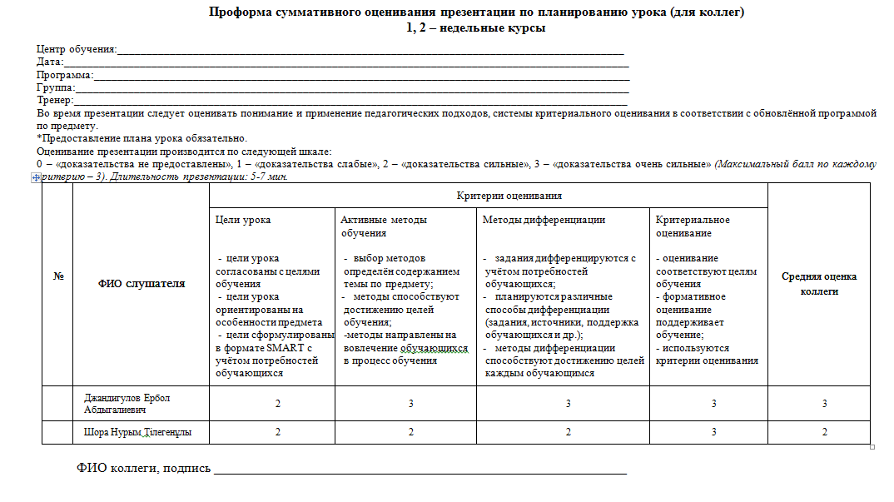
Выведение средней оценки по Проформе суммативного оценивания презентации по планированию урока – 1,2-недельные курсы
Оценки по критериям оценивания суммируются и делятся на 4 (по количеству критериев), например, 2+3+3+3 = 11: 4 = 2,75
Полученный результат 2,75 округляется до целого числа – 3;
Вносится в Проформу целое число.
В случае выставления «0» по одному и более критериям оценка за презентацию не выставляется

Slide 9
Подходы к оцениванию
Оценивание производится по следующей шкале:
0 – «доказательства не предоставлены»
- «доказательства слабые»
2 – «доказательства сильные»
3 – «доказательства очень сильные»
Каждый критерий оценивания включает 3 компонента (отражено в Проформе)
Соответствие каждому критерию рассматривается целостно (т.е. в целом по 3 компонентам критерия)
Максимальная оценка по каждому критерию – 3 балла.

Slide 10
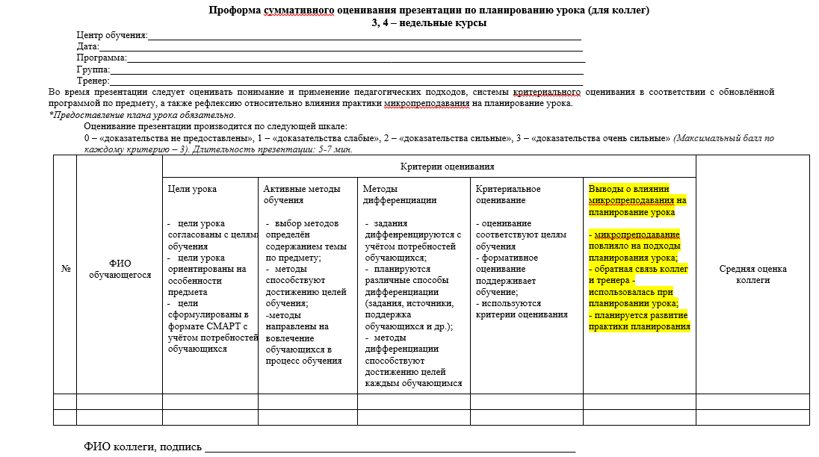
Выведение средней оценки по Проформе суммативного оценивания презентации по планированию урока – 3,4-недельные курсы
Оценки по критериям оценивания суммируются и делятся на 5 (по количеству критериев), например, 2+3+3+3+2 = 13 : 5 = 2,6
Полученный результат 2,75 округляется до целого числа – 3
Вносится в Проформу целое число
В случае выставления «0» по одному и более критериям оценка за презентацию не выставляется

Slide 11
Функции тренера
Обеспечивает готовность аудитории: наличие в аудиториях механических (электронных) часов, интерактивной доски (экрана), проектора
До проведения оценивания презентации распечатывает:
а) Проформу оценивания презентации для тренера
б) Проформу оценивания презентации для коллег по количеству слушателей группы (электронные версии проформ предоставляются ответственным лицом ЦПИ)
3. Суммативно оценивает презентацию слушателей
4. Выставляет оценки в Проформу оценивания презентации тренера
5. После завершения оценивания презентации передаёт материалы оценивания наблюдателю:
а) бумажную версию Проформы оценивания презентации тренера
б) бумажные версии Проформ оценивания презентации коллег
в) электронные версии планов уроков слушателей

Slide 12
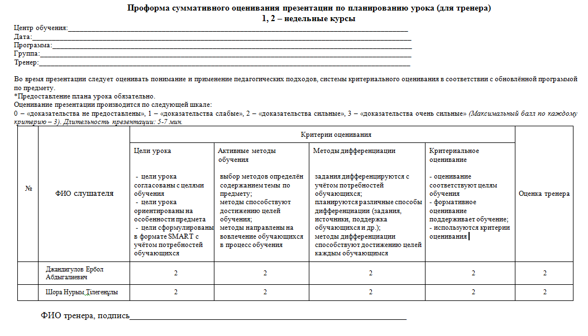

Slide 13
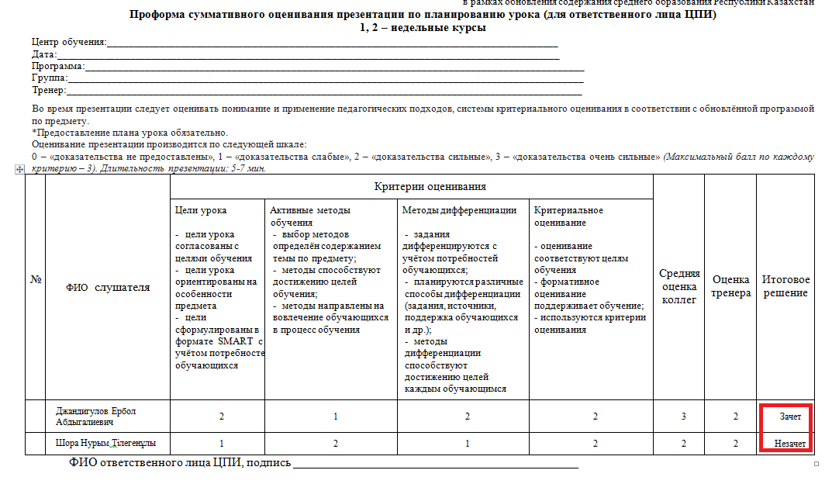

Slide 14
Разъяснение проформы суммативного оценивания презентации
1 Критерий оценивания: ЦЕЛИ УРОКА
Компоненты оценивания: | содержание
цели урока согласованы с целями обучения | Цели обучения приведены в каждой Программе по предметам (являются стандартными, универсальными) Цели обучения конкретизируются в целях каждого урока
цели урока ориентированы на особенности предмета | Цели имеют направленность на учебный предмет (тема, развитие навыков по предмету)
цели сформулированы в формате SMART* с учётом потребностей обучающихся | Цели являются конкретными, измеримыми, достижимыми, реалистичными и определёнными по времени в рамках урока
* SMART (Питер Друкер, 1954) содержит в себе 5 критериев постановки целей:
Specific – конкретная Measurable – измеримая Achievable – достижимая Realistiс – реалистичная Timed - определенная по времени

Slide 15
Цели обучения по математике (по учебной программе)
Подраздел | 5 класс | 6 класс | 7 класс | 8 класс | 9 класс
1. Понятие о числах и величинах | 5.1.1. | 6.1.1. | 7.1.1. | 8.1.1. | 9.1.1.
 | 5.1.1.1 усвоить понятие множества натуральных чисел | 6.1.1.1 понимать, что показывает отношение двух чисел; | 7.1.1.1 записывать числа в стандартном виде | 8.1.1.1 усвоить понятия иррациональн ого и действительн ого чисел; | 9.1.1.1 усвоить понятие радианной меры угла

Slide 16
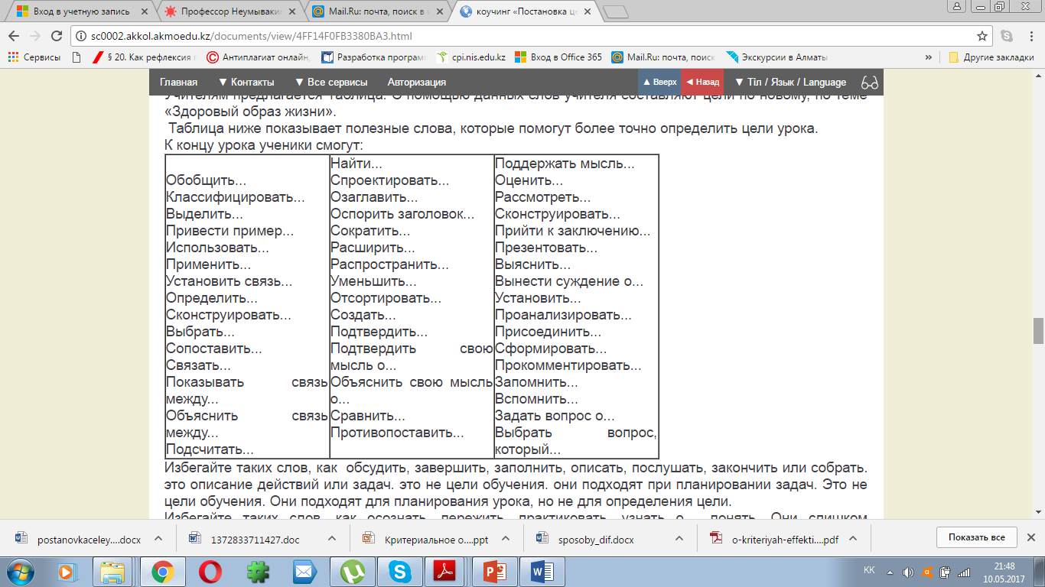
Полезные слова, которые помогут более точно определить цели урока
К концу урока ученики смогут:

Slide 17
Пример цели урока
Учебный предмет: Познание мира, 1 класс
Тема урока: |  | Какие бывают животные
Цель обучения (по программе): 1.2.2.2 различать диких и домашних животных
Цели урока: | 1. Называть диких и домашних животных на основе изображений 2. Различать известных обучающимся диких и домашних животных; 3. Объяснять различие между дикими и домашними животными

Slide 18
2 Критерий оценивания: АКТИВНЫЕ МЕТОДЫ ОБУЧЕНИЯ
Компоненты оценивания: | содержание
- выбор методов определён содержанием темы по предмету | объяснение, почему эти методы будут обеспечивать наиболее полное усвоению учащимися темы урока
- методы обучения способствуют достижению целей обучения | определение направленности методов обучения на достижение целей обучения
- методы направлены на вовлечение обучающихся в процесс обучения | применение методов, обеспечивающих активность обучающихся в процессе мыслительной и практической деятельности

Slide 19
3 Критерий оценивания: МЕТОДЫ ДИФФЕРЕНЦИАЦИИ
Компоненты оценивания: | содержание
- задания дифференцируются с учётом потребностей обучающихся | объяснение направленности заданий на потребности обучающихся (способности, сформированность навыков, интересы, тип восприятия информации)
- планируются различные способы дифференциации (задания, источники, поддержка обучающихся и др.); | описание способов дифференциации для поддержки обучения
- методы дифференциации способствуют достижению целей каждым обучающимся | объяснение стратегий достижения целей каждым обучающимся

Slide 20
4 Критерий оценивания: КРИТЕРИАЛЬНОЕ ОЦЕНИВАНИЕ
Компоненты оценивания: | содержание
оценивание соответствуют целям обучения | соотнесение методов оценивания и цели обучения
формативное оценивание поддерживает обучение | объяснение методов формативного оценивания, способствующих улучшению результатов обучения
используются критерии оценивания | описание критериев оценивания, приведение примеров

Slide 21
5 Критерий оценивания: ВЫВОДЫ О ВЛИЯНИИ МИКРОПРЕПОДАВАНИЯ НА ПЛАНИРОВАНИЕ УРОКА
Микропреподавание позволяет слушателям курсов научиться связывать опыт активного обучения с методикой, эффективно планировать, вовлекать всех обучающихся в деятельность, делиться опытом разработки краткосрочных планов с группой, которая оценивает результаты деятельности в соответствии с критериями.
Во время микропреподавания учителя демонстрируют навыки обучения, которые приобрели в период обучения на курсах и в дальнейшем будут применять в своей практике в школе.
Компоненты оценивания: | содержание
- микропреподавание повлияло на подходы планирования урока | выводы о влиянии опыта микропреподавания на планирование урока
- обратная связь коллег и тренера использовалась при планировании урока | выводы о влиянии обратной связи на планирование урока
- планируется развитие практики планирования | прогнозирование изменений в собственной практике на основе выводов

Slide 22
Функции ответственного лица ЦПИ (эксперта)
Ответственное лицо ЦПИ (эксперт) в течение недели после Оценивания:
Осуществляет обзор проформ оценивания коллег и тренера
Просматривает видеозаписи презентаций и планов урока Слушателей
Изучает Формы наблюдения оценивания презентаций
Принимает решение «зачет» («незачет») на основе изучения материалов Оценивания
Обоснование по принятому решению «незачёт» отправляет в ЦПИ
Отбирает планы уроков для рекомендации к размещению в Системно-методическом комплексе

Slide 23
Принятие решения по оцениванию презентации
Решение «зачёт» принимается при подтверждении оценок тренера и слушателей «2» и «3»
Решение «незачёт» принимается в случае:
обнаружения отсутствия доказательств по одному и более критериям оценивания презентации
плагиата
отсутствия плана урока
Модерация
Модерация проводится ЦПИ в случае решения Ответственного лица ЦПИ (эксперта)
по оцениванию презентации «незачёт»

Slide 24
Спасибо за внимание

